Slide 1
LinkCare
DUOC UC · INGENIERÍA INFORMÁTICA · CAPSTONE
Aplicación móvil para coordinar el cuidado de adultos mayores entre médico, cuidador y familiar
Etapa de desarrollo · Andrés Saldívar y Giancarlo Trepiana
Profesor guía: Aldo Martínez

Slide 2
El problema: el cuidado está disperso
La información sobre un adulto mayor queda repartida entre quienes lo atienden. Eso genera duplicidad, datos omitidos y no se sabe quién hizo qué.
Médico
Cuidador
Familiar
Registra pacientes, prescribe medicamentos y anota observaciones clínicas.
Registra que el medicamento fue administrado y anota el cuidado diario.
Consulta el estado y la información del paciente asociado.
LinkCare · Avance del desarrollo · 2

Slide 3
Objetivos del proyecto
Objetivo general
Objetivos específicos
Desarrollar LinkCare, una aplicación móvil que centraliza la información del cuidado de adultos mayores y facilita la comunicación entre médico, cuidador y familiar, cada uno con permisos según su rol.
Acceso seguro con roles
Gestión de pacientes y sus cuidadores y familiares
Medicamentos: prescripción, consulta y administración
Observaciones clínicas y de cuidado
Validar el funcionamiento con pruebas internas
LinkCare · Avance del desarrollo · 3

Slide 4
Cómo trabajamos
31
97
5
ítems en el Product Backlog
puntos de esfuerzo estimados
sprints semanales (semanas 7 a 11)
Metodología ágil: Product Backlog priorizado y Sprint Backlog. Cada sprint tiene un objetivo claro, dentro de un cronograma de 18 semanas en 3 fases.
Sprint 1
Sprint 2
Sprint 3
Sprint 4
Sprint 5
Autenticación y roles
Pacientes y ficha clínica
Medicamentos
Observaciones e historial
Opcionales y perfil
LinkCare · Avance del desarrollo · 4

Slide 5
Qué construimos
App móvil
Módulos principales
Pantallas para cada rol, hecha con React Native (Expo).
Inicio de sesión y roles
Pacientes y ficha clínica
Medicamentos
Observaciones
Historial
↓ se conecta directo
Supabase
Inicio de sesión, base de datos y reglas de acceso según el rol.
No hay servidor propio: la seguridad se aplica dentro de la base de datos, que guarda 7 tablas de información.
LinkCare · Avance del desarrollo · 5

Slide 6
Cómo guardamos la información
Usuarios
Pacientes
Asociación
Medicamentos
Médicos, cuidadores y familiares, cada uno con su rol.
Datos básicos, alergias y contacto de emergencia.
Quién cuida o acompaña a cada paciente.
Prescripciones con dosis, frecuencia e indicaciones.
Administración
Observaciones
Variables de salud
Quién entregó cada medicamento y cuándo.
Notas clínicas y de cuidado del paciente.
Mediciones del paciente (funcionalidad propuesta).
LinkCare · Avance del desarrollo · 6

Slide 7
Qué puede hacer cada rol
Médico
Cuidador
Familiar
Registrar pacientes
Asociar cuidadores y familiares
Prescribir medicamentos
Anotar observaciones clínicas
Ver los medicamentos vigentes
Marcar un medicamento como administrado
Anotar observaciones de cuidado
Consultar la información del paciente asociado
Seguir sus observaciones y medicamentos
Los tres inician y cierran sesión y ven un panel según su rol. Son 17 casos de uso; los permisos finales por rol siguen en validación.
LinkCare · Avance del desarrollo · 7

Slide 8
Cómo se usa la aplicación
1
2
3
4
Médico
Cuidador
Cuidador
Equipo
Registra al paciente y le prescribe un medicamento.
Ve los medicamentos vigentes del paciente asociado.
Marca el medicamento como administrado.
Queda registrado quién, cuándo y qué; médico y familiar pueden consultarlo.
Flujo principal del MVP; algunas partes todavía están en desarrollo.
LinkCare · Avance del desarrollo · 8

Slide 9
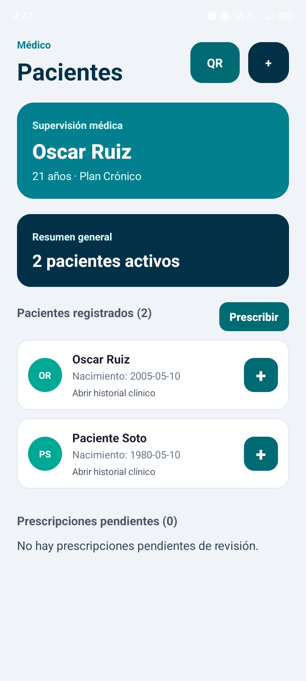
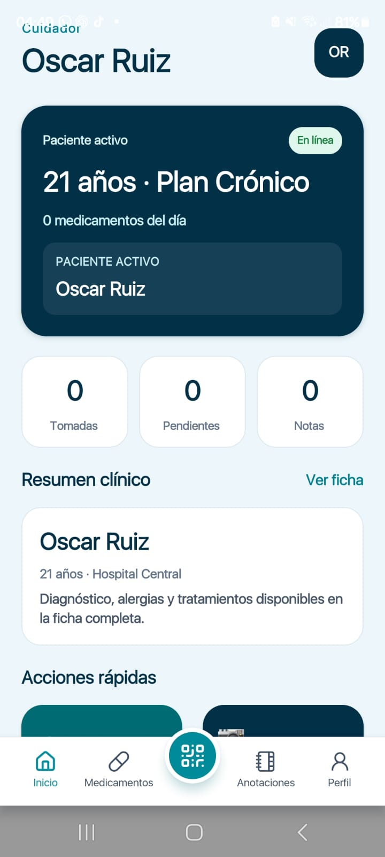
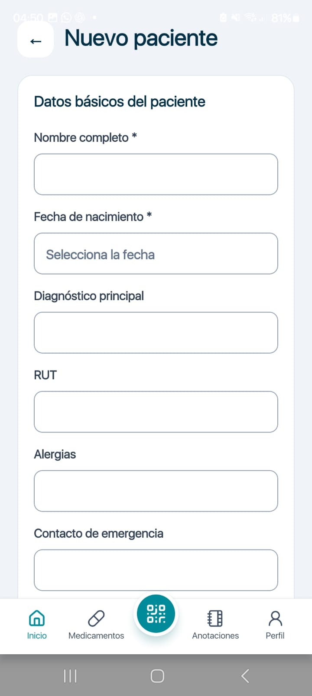
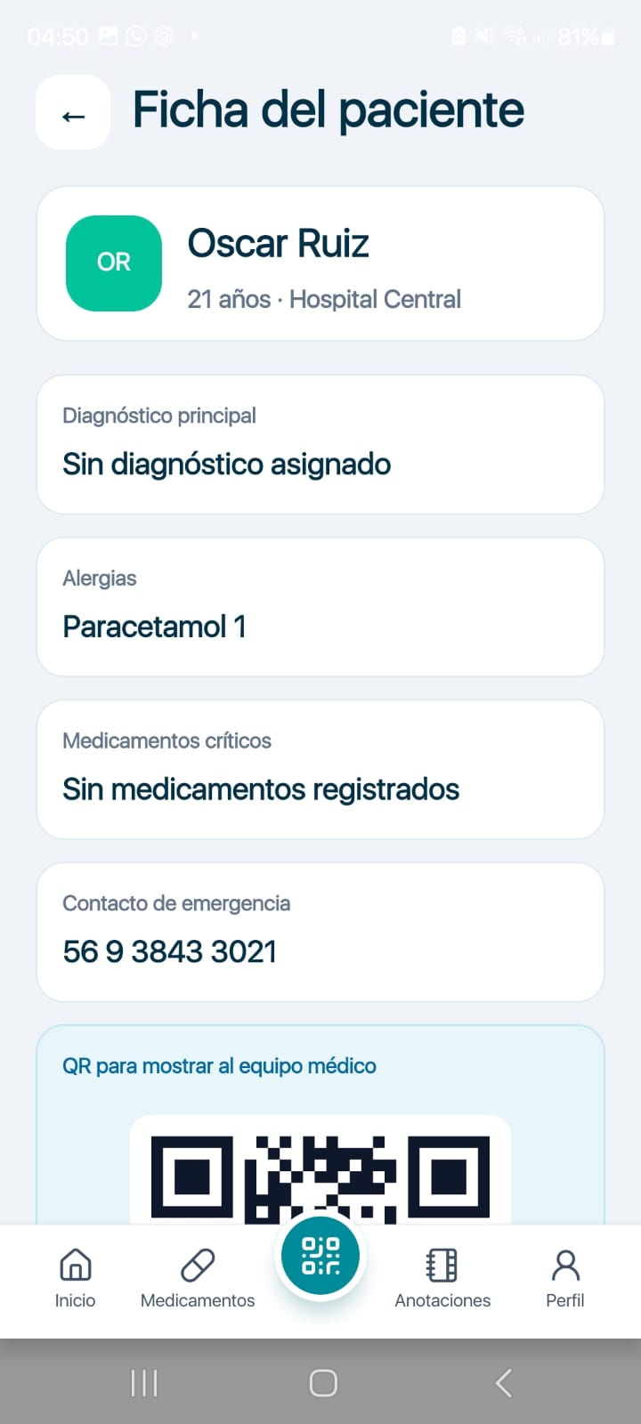
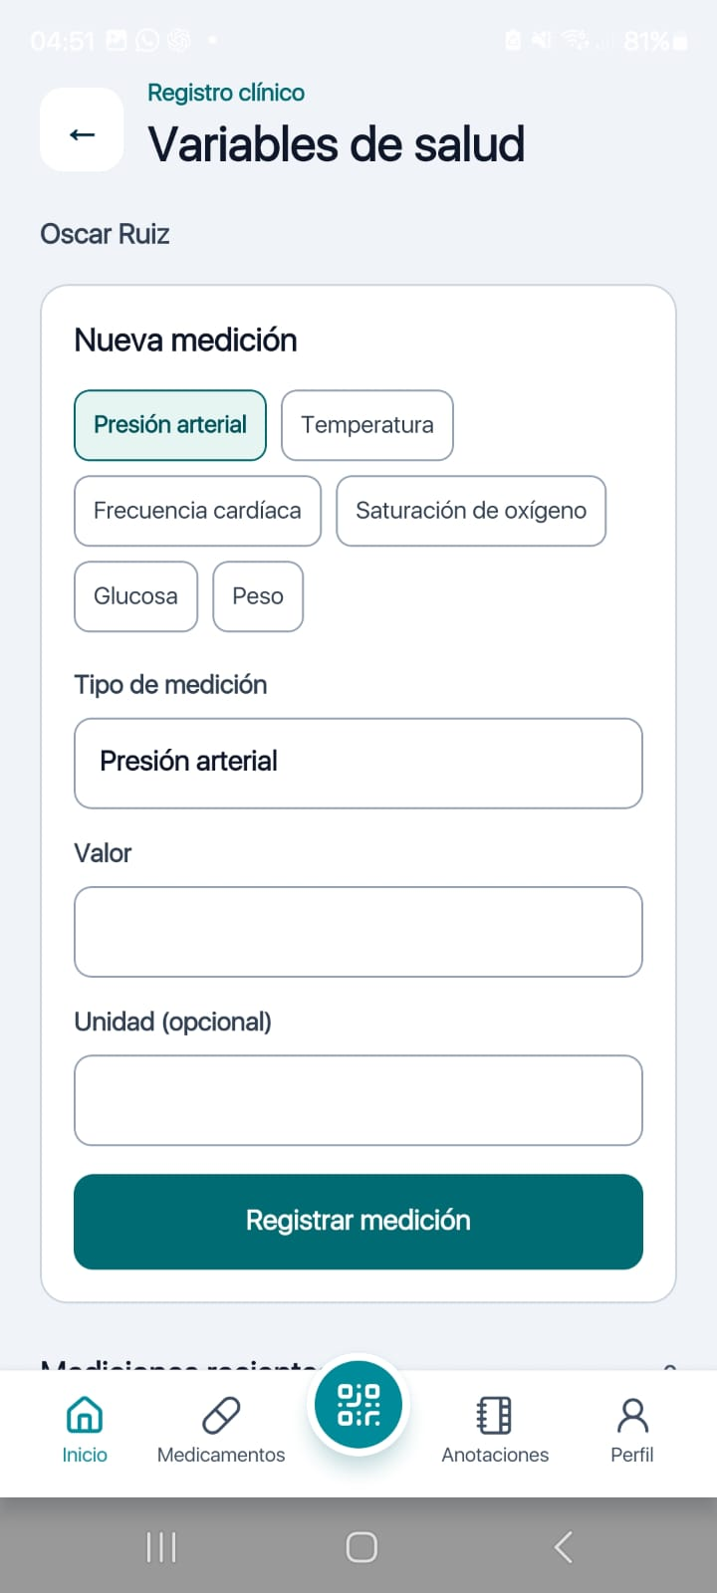
Las pantallas principales
pantalla principal equipo médico
pantalla principal cuidador/familiares
pantalla ingresar paciente
pantalla ficha paciente
pantalla ingreso de variables de salud
LinkCare · Avance del desarrollo · 9

Slide 10
Dónde estamos hoy
Estado de los 29 requisitos funcionales
21
1
7
Parcial
En desarrollo
Pendiente
Ya hay versión prototipo de inicio de sesión, registro de pacientes, prescripción y administración de medicamentos, observaciones y cierre de sesión.
LinkCare · Avance del desarrollo · 10

Slide 11
Evidencias y trabajo en equipo
13 documentos de respaldo
Reparto del trabajo
Gestión: acta de inicio, Carta Gantt, Product y Sprint Backlog.
Andrés Saldívar: modelamiento de datos.
Giancarlo Trepiana: Diseño de interfaz.
Requisitos: especificación, historias de usuario, casos de uso.
Diseño: modelo de datos, UML, wireframes, arquitectura.
Ambos: análisis, diseño de la solución, desarrollo, integración y pruebas.
LinkCare · Avance del desarrollo · 11

Slide 12
Próximos pasos
Prioridad
Separar los dashboards según el rol y completar permisos
Reforzar la seguridad de la base de datos en todas las tablas
Ejecutar las pruebas pendientes y guardar evidencias
Probar el despliegue con Docker
Meta: cerrar el proyecto el 1 de diciembre de 2026 con los 3 roles operativos.
LinkCare · Avance del desarrollo · 12

